Slide 1
Python

Slide 2
Python
Objektorientierte Scriptsprache
1991 von Guido van Rossum entwickelt
Oft Wissenschaftlich verwendet
Benannt nach Monty Python

Slide 3
Konzept
Mehrere Implementierungen (Java / C)
Keine expliziten Datentypen
Implizit vor Explizit
Interaktive Shell
Zu (fast) allem kompatibel

Slide 4
Konzept
Codestyle als Syntax
Mehrfachvererbung
Objektorientiert
Mehrere Rückgabewerte
Möglichst nah am Pseudocode

Slide 5
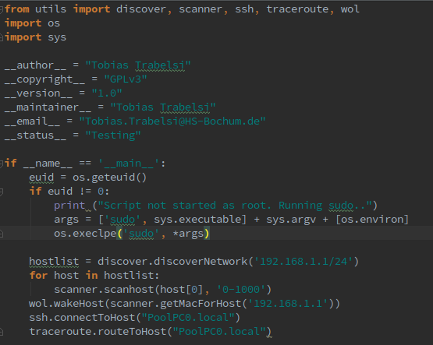
Main und Attribute

Slide 6
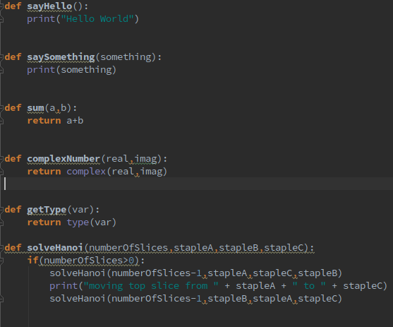
Funktionen und Datentypen

Slide 7
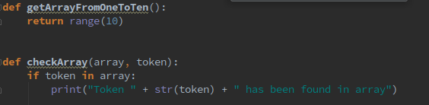
Schleifen und Arrays

Slide 8
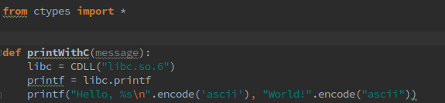
Aufrufen von C-Bibliotheken

Slide 9
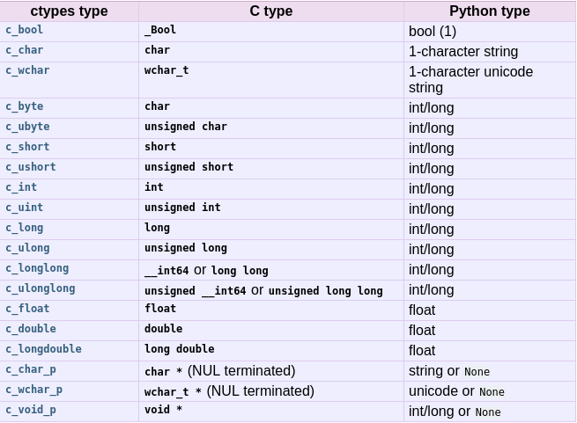
C-Types

